Slide 1




O QUE MINHA CIDADE PRECISA PARA SE TORNAR RESILIENTE?

Slide 2



Ao final desta aula você será capaz de:
• Conhecer a CAMPANHA CONSTRUINDO CIDADES RESILIENTES;
• Entender como aplicar as diretrizes da campanha na prática para tornar sua cidade mais RESILIENTE.
Notes:
2

Slide 3
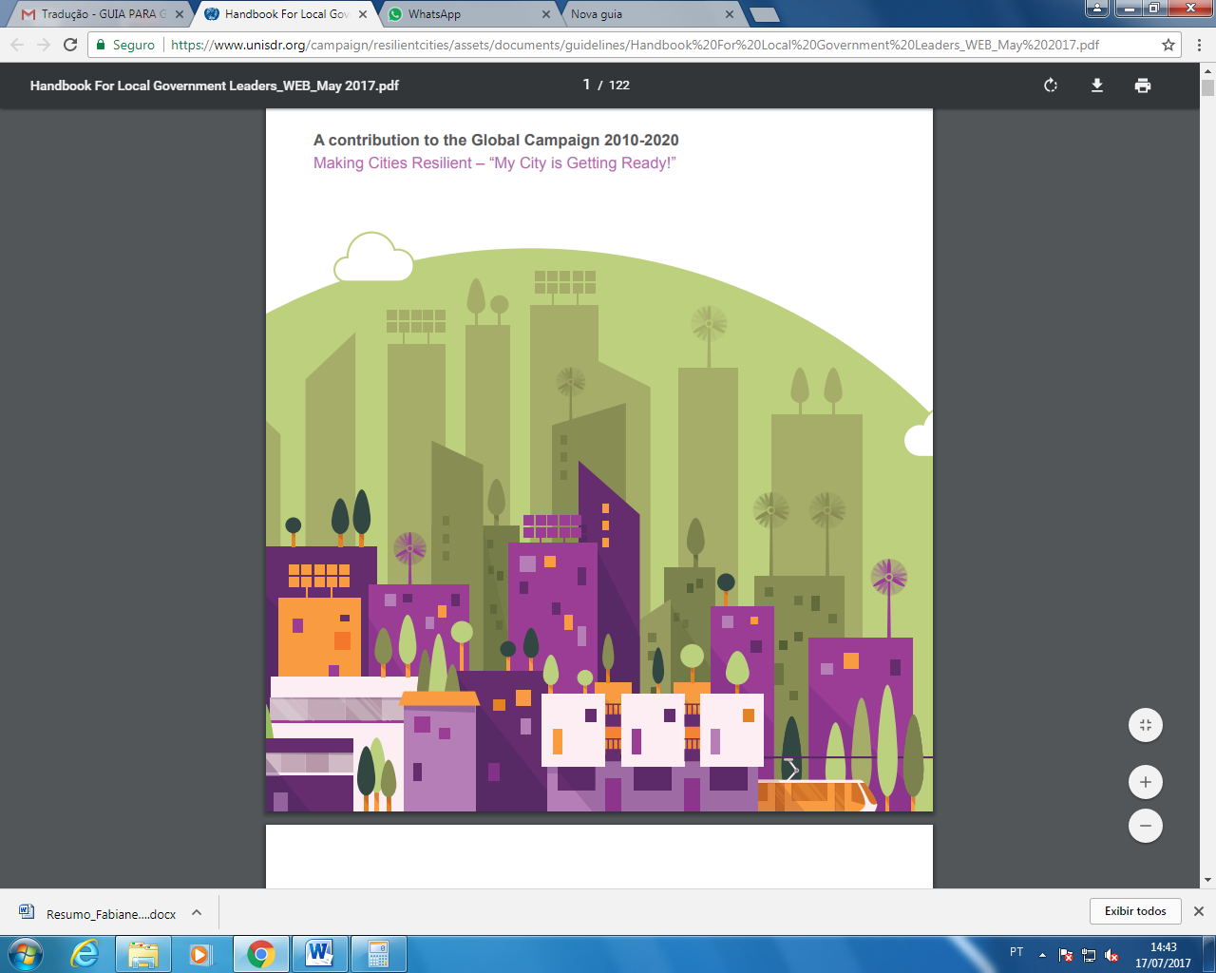
  Campanha Construindo Cidades Resilientes
  As cidades estão aderindo?

Slide 4
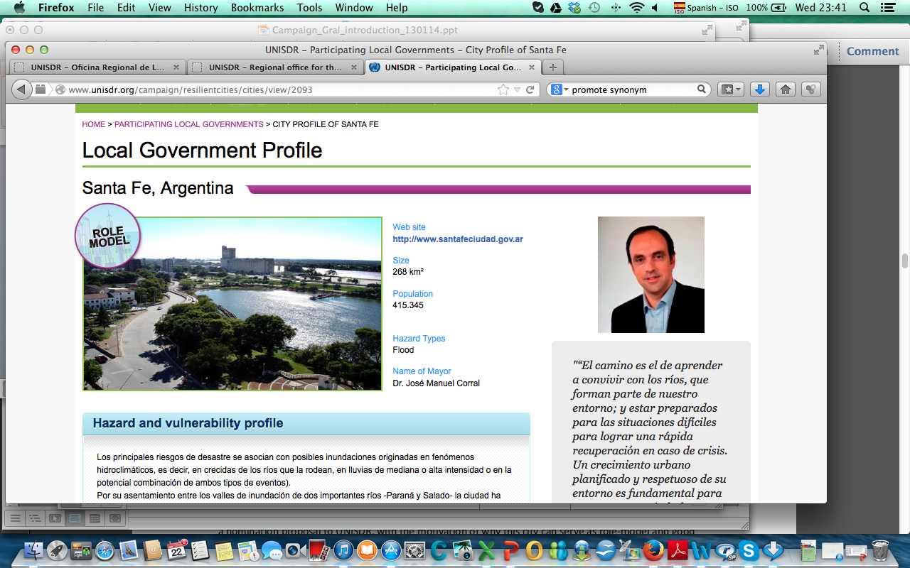
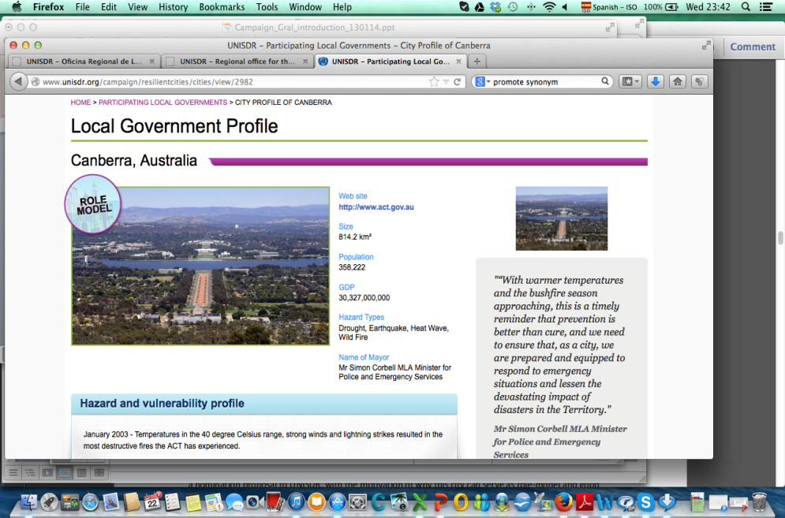
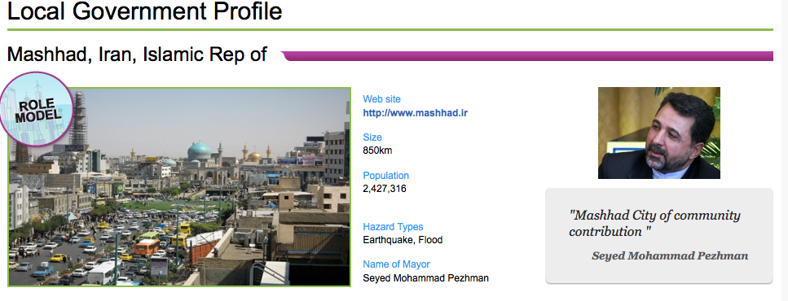
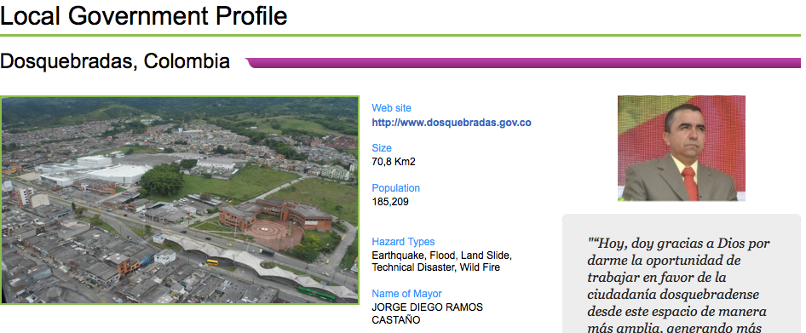

Saiba mais sobre a adesão das cidades à campanha no material da A2.
Notes:
4

Slide 5
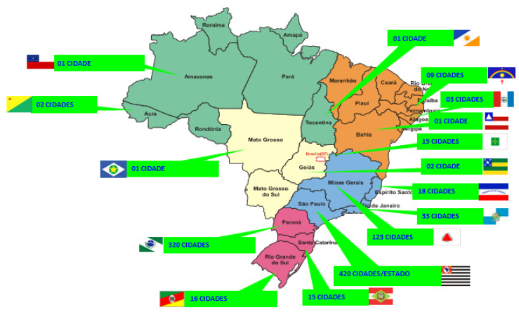
SIM! Já são 980!
Atualizado em: 04/08/17
Notes:
5

Slide 6
  Aderi a Campanha..
  E agora?

Slide 7

Uma cidade resiliente é aquela em que...
A gestão de riscos é claramente delineada:
Existe uma forte liderança, coordenação e responsabilidades em desastre. Isso inclui o envolvimento efetivo das partes interessadas, políticas e estratégias bem definidas, distribuição de tarefas e linhas efetivas de comunicação.
A cidade está atualizada sobre o conhecimento dos perigos e ameaças:
As avaliações de risco são rotineiramente preparadas e baseiam o planejamento urbano, investimentos e o desenvolvimento a longo prazo.
Existe um plano financeiro adequado:
Que complementa e promove mecanismos para apoiar atividades de resiliência.
Saiba mais sobre como estruturar uma cidade resiliente acessando o material da A2.
Notes:
7

Slide 8
Uma cidade resiliente é aquela em que...
Planejamento urbano é realizado com base em:
Ecossistemas naturais dentro e ao redor território da cidade:
São identificados, protegidos e monitorados para sustentar e salvaguardar suas funções de proteção como amortecedores naturais.
Todas as instituições relevantes para a resiliência de uma cidade:
São fortalecidas para ter as capacidades necessárias para executar seus papéis.
Informações de risco atualizadas e foco nos grupos mais vulneráveis. Regras de construção realistas e compatíveis com o risco são e aplicadas para efetivamente reduzir o risco físico.
Notes:
8

Slide 9
Uma cidade resiliente é aquela em que...
A conexão social e a cultura da ajuda mútua:
São fortalecidas através da comunidade, educação e canais de comunicação multimídia.
Existe uma estratégia para proteger, atualizar e manter:
Infraestrutura crítica para garantir que os serviços continuem e para aumentar a resiliência contra os perigos e os impactos das mudanças climáticas.
A resposta efetiva ao desastre é assegurada criando e atualizando regularmente:
Planos de preparação, conectando-se a sistemas de alerta e aumentando as capacidades de emergência e gerenciamento através de exercícios simulados.
As estratégias de recuperação, reabilitação e reconstrução pós-desastre:
  Estão alinhadas com o planejamento a longo prazo e proporci-onam um ambiente urbano melhorado após os eventos de desastre.
Notes:
9

Slide 10


Faça da RESILIÊNCIA
a sua bandeira!
E aplique-a no seu dia-a-dia!
Continue assistindo o Resiliência na Real!
Notes:
10

Slide 11
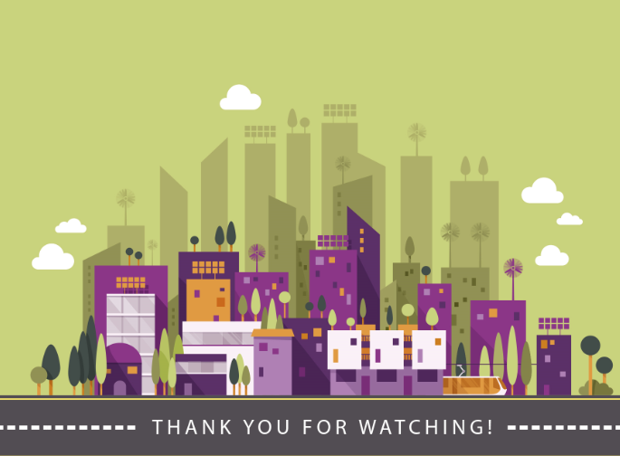
O B R I G A D O !

